Slide 1

Chào mừng thầy cô và các em
đến với môn Toán

Slide 2
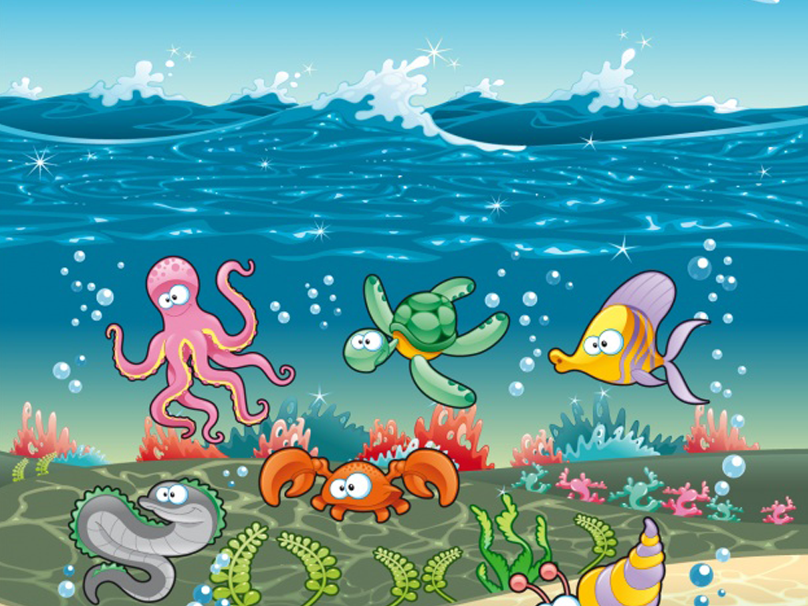


Slide 3

Tên phù thủy độc ác, nham hiểm đã bắt cóc hết sinh vật biển

Slide 4
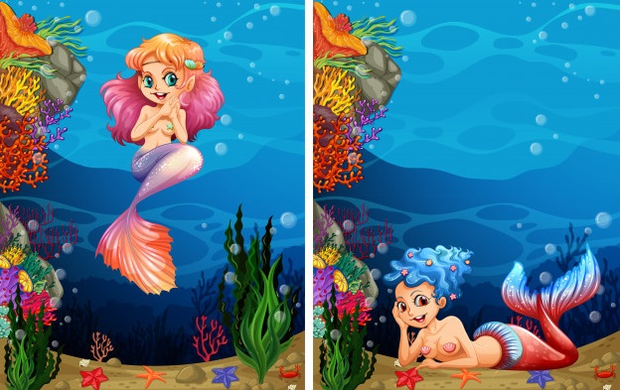
Em hãy giúp các nàng tiên cá giải cứu các sinh vật biển nhé!

Slide 5
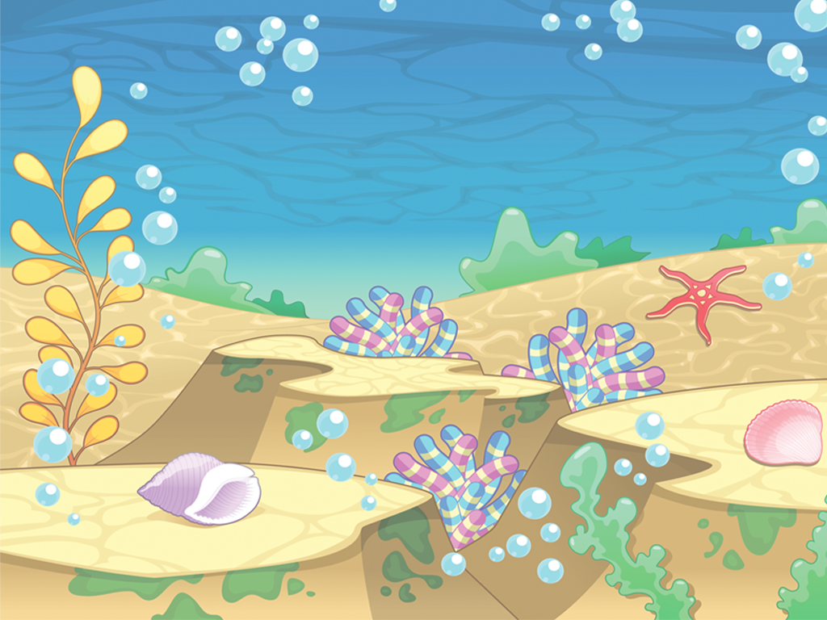



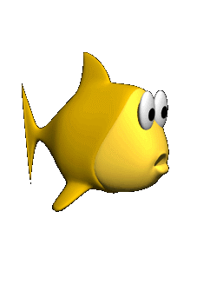


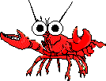

VỀ NHÀ THÔI

Slide 6
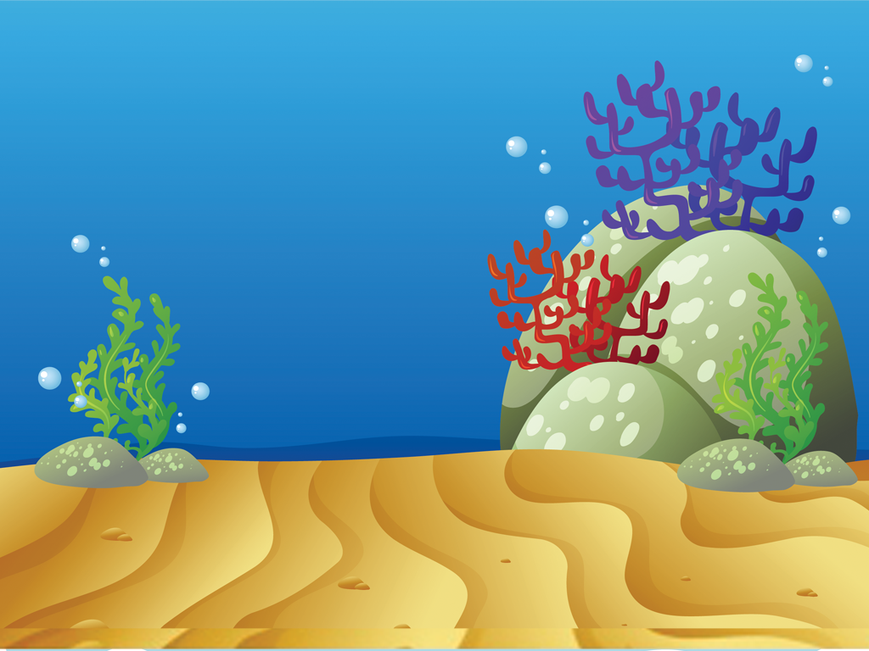
Hình dưới đây là hình vẽ gì?
A
B
Đường thẳng

Slide 7
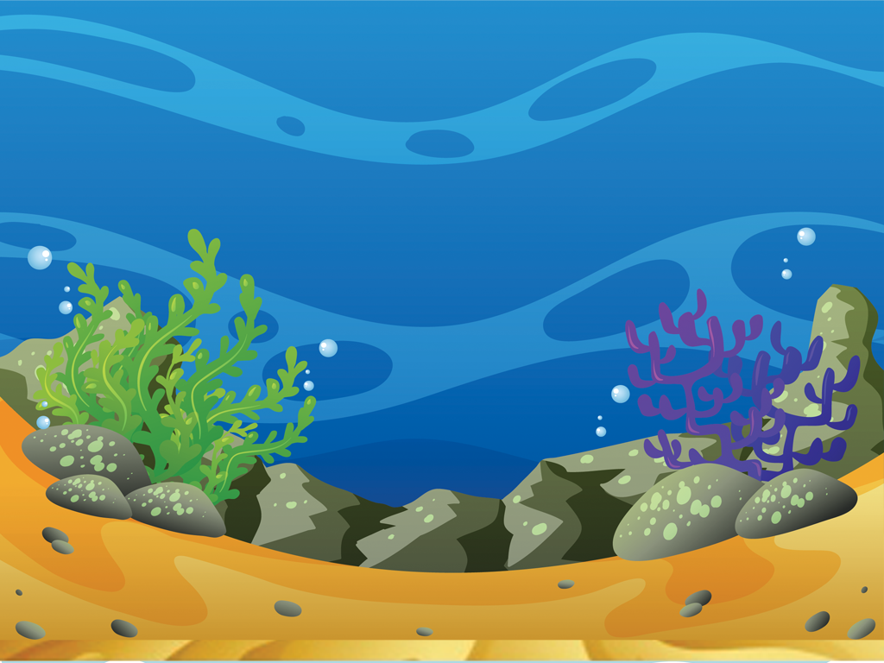
Đây là hình gì?
Hình tam giác

Slide 8

Đây là hình gì?
Hình tứ giác

Slide 9

Đây là hình gì?
Hình vuông

Slide 10
Đây là hình gì?
Hình tròn

Slide 11
Hình dưới đây là hình vẽ gì?
Đường gấp khúc

Slide 12

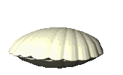
Cảm ơn bạn vì đã giúp chúng mình. Tặng bạn viên ngọc trai tuyệt đẹp này!

Slide 13
CHỦ ĐỀ 5
LÀM QUEN VỚI HÌNH PHẲNG
BÀI 27: THỰC HÀNH GẤP, CẮT, GHÉP, XẾP HÌNH. VẼ ĐOẠN THẲNG

Slide 14
TIẾT 1

Slide 15
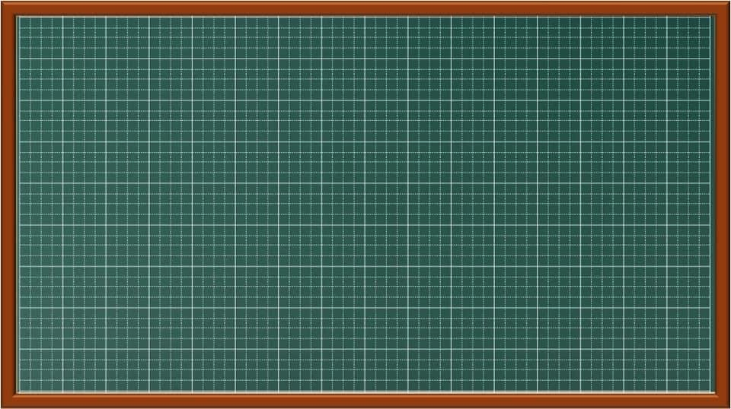
Thứ hai ngày 13 tháng 12 năm 2021
Toán
Thực hành gấp, cắt, ghép, xếp hình.

Slide 16

Yêu cầu cần đạt
1.Nhận dạng được các hình đã học.
2. Nhận biết và thực hiện được việc gấp, cắt, ghép, xếp và tạo hình gắn với việc sử dụng bộ đồ dùng học tập cá nhân.
3.Thực hiện được vẽ đoạn thẳng có độ dài cho trước.

Slide 18


1
Dùng một tờ giấy hình chữ nhật, gấp rồi cắt thành một hình vuông và một hình chữ nhật (theo mẫu).

Slide 19
2
Gấp rồi cắt một hình vuông thành bốn hình tam giác.

Slide 20
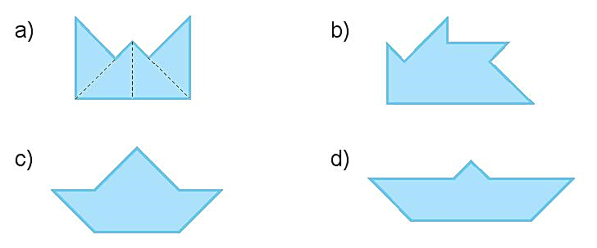

Slide 21


Dùng bốn hình tam giác vừa cắt được để xếp thành mỗi hình sau:

Slide 22
3
Cắt hình đã cho thành 2 phần để ghép lại được một hình vuông (theo mẫu).
a) b)

Slide 23
4
Hình nào ở cột bên trái ghép được hình ở cột bên phải
a)
1
1
2
3

Slide 24
4
Hình nào ở cột bên trái ghép được hình ở cột bên phải
b)
2
1
3

Slide 25
Yêu cầu cần đạt
1.Nhận dạng được các hình đã học.
2. Nhận biết và thực hiện được việc gấp, cắt, ghép, xếp và tạo hình gắn với việc sử dụng bộ đồ dùng học tập cá nhân.
3.Thực hiện được vẽ đoạn thẳng có độ dài cho trước.

Slide 26

Hoạt động tiếp nối
- Về ôn lại bài.
- Chuẩn bị bài sau.
Hương Thảo: tranthao121004@gmail.com

Slide 27






Tạm biệt và hẹn gặp lại
các con vào những tiết học sau!

